Slide 1
事件驱动的本质
WinForms 第六讲
官网
微信
科.cc
科技传播坊

Slide 2
上一讲
TreeView
SplitContainer
ListView
这一讲
消息机制 进程间通信 钩子

Slide 3
消息机制模型
应用程序
消息
操作系统
设备驱动程序 (*.sys)
事件 / 硬件输入

Slide 4
消息机制模型
窗体
窗体
窗体
消息
操作系统
设备驱动程序 (*.sys)
事件 / 硬件输入

Slide 5
消息机制模型
消息
消息
窗体
窗体
窗体
问题
如何区分各个窗体
消息
操作系统
设备驱动程序 (*.sys)
事件 / 硬件输入

Slide 6
消息机制模型
handle
消息
handle
消息
handle
窗体
窗体
窗体
演示
获取进程 Handle
获取控件 Handle
消息
看下任务管理器
任何可点击的对象
都有句柄
操作系统
设备驱动程序 (*.sys)
事件 / 硬件输入

Slide 7
发送消息的流程
handle
消息
handle
消息
handle
窗体1
窗体
窗体
演示
当单击窗体1时
操作系统
发送 单击消息
消息
单击消息
操作系统
设备驱动程序 (*.sys)
事件 / 硬件输入

Slide 8
消息中包含什么？
handle
handle
消息
handle
消息
handle
消息内容
窗体
窗体
窗体
消息参数
消息
操作系统
设备驱动程序 (*.sys)
事件 / 硬件输入

Slide 9
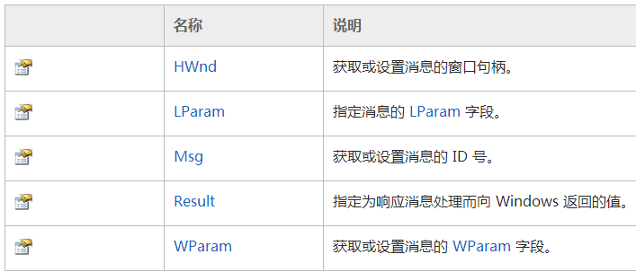
消息 Message的 public属性

Slide 10
消息机制是 Windows 的基石
每个 消息号，都有自己的参数格式
编程时，需要查询文档
根据格式要求写代码
任何支持 事件驱动 的编程语言
都遵守这些 消息号 标准

Slide 11
案例1 窗体 捕获消息
显示 USB 插拔状态
WM_DEVICECHANGE
案例2 控件 捕获消息
模拟鼠标单击事件

Slide 12
案例3 区别 Wnd 和 DefWnd
案例4 发送消息 进程间通信
使用
WM_COPYDATA
关于 PostMessage 和 msg.result

Slide 13
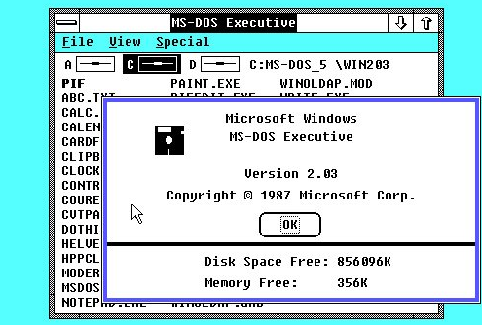
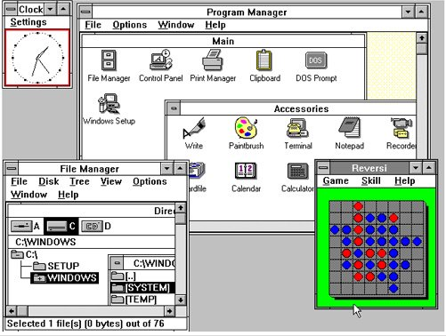
回顾历史

Slide 14
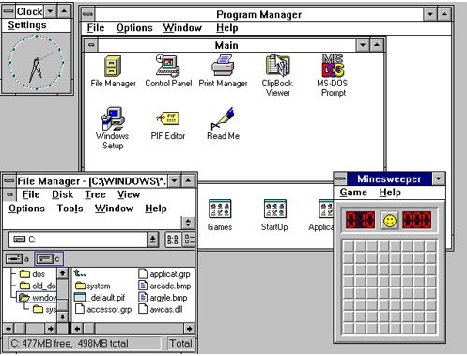
回顾历史

Slide 15
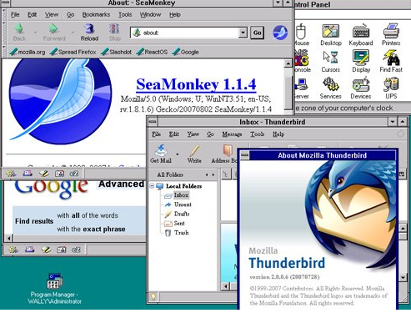
回顾历史

Slide 16
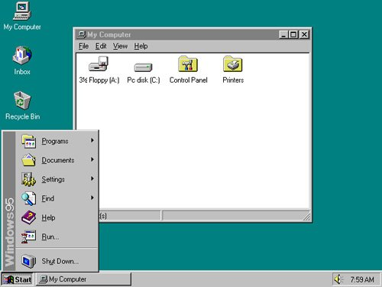
回顾历史

Slide 17



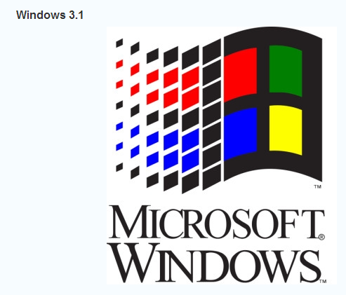

为什么叫做 Windows

Slide 18
钩子 Hook
handle
消息
handle
消息
handle
窗体
窗体
窗体
消息 键盘钩子 鼠标钩子
操作系统
设备驱动程序 (*.sys)
事件 / 硬件输入

Slide 19
下一节
几种设计模式

Slide 20
The End

